Slide 1

第六次上机题目讲解
讲解人：陈伟
单 位：厦门大学信息学院
2022年11月9日

Slide 2
主题
本次上机的主题为
“循环结构”方面的练习
要点
for、while循环（第五章）
本次上机题目：
归一法则（1483）
奇偶求和（1372）
谁是下一个十佳歌手（1370）
解铃还须系铃人（1368）

Slide 3
1483 归一法则
Description:
一个偶然的机会，街边算命的老人跟小明打赌，只要小明给他一个正整数 n，他按照下面的规则，总是 能在有限的次数内把这个给定的正整数 n 变成 1。规则很简单：如果 n 是奇数，则将 n 变为 3n+1，否则变 为 n 的一半。小明一开始不相信，但是试了很多次，老人都做到了，例如 3 -> 10 -> 5 -> 16 -> 8 -> 4 -> 2 -> 1。于是小明输了 10 块钱。现在小明学会了 C 语言，他要让计算机帮他检验一下老人说的到底是不是真的。
Input:
输入 n，n<=109
Output:
输出变换的次数
输入 | 输出
3 | 7

Slide 4
分析
很明显需要设置循环不停计算n的值直到n=1
Step1：设置并初始化变量counter = 0
Step2：当n是奇数时，n=3n+1 或者当n是偶数时，n=n/2
Step3：让counter+1，保存n到1之前计算了多少次，即循环次数
Step4：若n不等于1，则回到Step2
Step5：输出counter

Slide 5
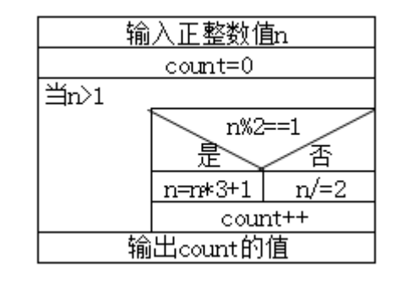
流程图

Slide 6
1372 奇偶求和运算
Description:
给一个长度为 n 的整数数列，要求分别输出奇数项的和与偶数项的和。
Input:
第一行一个整数 n,表示数列有 n 个数。（n<=1000） 第二行 n 个整数，表示每个数的数值。（0<任意整数）
Output：
输出两行，第一行为奇数项的和，第二行为偶数项的和。
输入 | 输出
5 1 3 2 2 8 | 11 5

Slide 7
分析
奇偶的判断方法：
通过取余运算：x % 2 == 0
取二进制的最低位：(x & 1) == 0
使用两个变量存储结果，根据当前在奇数位或偶数位，相应的将数字累加到变量中去。
注意优先级

Slide 8
1370 谁是下一个十佳歌手
Description:
一年一度的校园十佳歌手如期而至。和往届一样，每一位参与选手准备一首参赛曲目，选手唱完之后， 评委们会给出他们的分数。从这些分数中去掉一个最高分和一个最低分，然后计算平均分所得结果即为该 选手的最终得分。由于参赛选手众多，一个一个的手动计算太慢，于是主委会找到计算系求助，希望咱们系 能帮忙写一个计算得分的程序！
Input：
第一行输入一个 T，代表有 T 组测试数据，T<=100 对于每一组测试数据，输入有两行，第一行为一个正整数 n，n<=100，代表有 n 个裁判。第二行输入 n 个正整数，代表 n 个裁判打的分数。分数<=100.
Output:
对于每组数据，输出结果，保留 2 位小数
输入 | 输出
1 5 88 94 87 83 90 | 88.33

Slide 9
分析
需要2个循环控制输入，测试数据数量控制外层循环，裁判数量控制内层循环
同时要记录下裁判打分的最高分和最低分，在计算最终得分时要将其扣除，被扣除的裁判人数也不能算在内
输出要输出2位小数，因此保存分数的变量必须使用float或者double类型

Slide 10
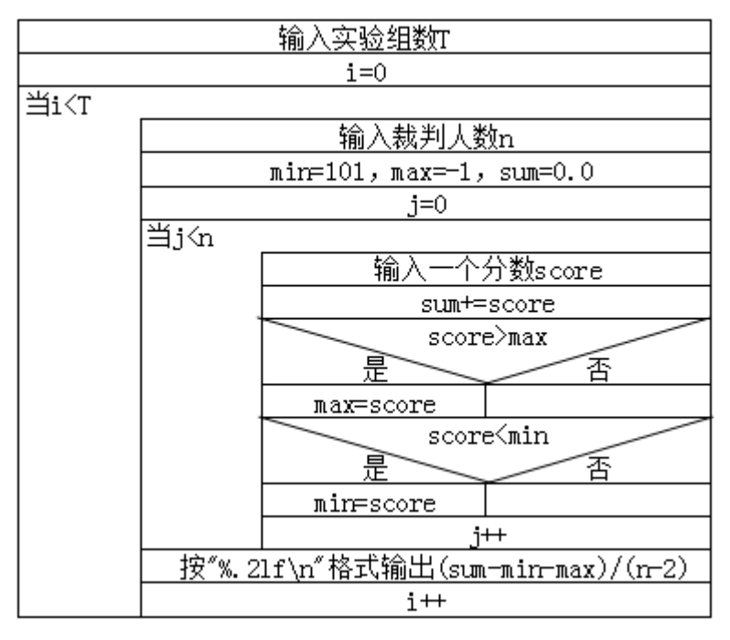
流程图

Slide 11
1368 解铃还须系铃人
Description:
小明喜欢看谍战片，特别是喜欢看破译电报的桥段。现在他学了 C 语言，他想借助电脑，将自己的一些文档进行加密。不过有一次在整理硬盘的时候，他不小心把源文档给删掉了。只留下了加密后的文档。当 然之间看加密的文档是看不出他写的是什么，不过小明还记得自己是怎么加密的，规律如下： A→Z, a→z B→Y, b→y C→X, c→x … Z→A，z→a 即第 i 个字母变成第（26-i+1）个字母。简单归纳该方法为对称转换加密。 按照上述规律转换，非字母字符不变。例如“China!”转换为“Xsrmz!” 现在小明需要破译自己的文档，为了测试自己的程序的正确性，小明只破译一行字符！
Input:
输入一行加密后的字符串
Output:
输出破译的字符串，注意请不要遗漏任何字符和输出多余的字符
输入 | 输出
R droo erhrg Xsrmz mvcg dvvp. | I will visit China next week.

Slide 12
分析
C语言中，字符使用整数表示的。详情可查阅ASCII码表；
我们需要找到一个方法计算出A<->Z, a<->z的映射关系式，由此直接就可以想到用ASCII值找到映射函数关系式
观察ASCII表得知A=65， Z=90，A+Z=155，由此可得知：
加密字符=155-原始字符
小写字符同理可得：
加密字符=219-原始字符

Slide 13
伪代码
Step1：读取一个字符，保存在变量var里
Step2：若该字符属于a-z，则输出219-var
Step3：若该字符属于A-Z，则输出155-var
Step4：若都不符合上述条件，则直接输出
Step5：若var不是换行符，回到Step1

Slide 14
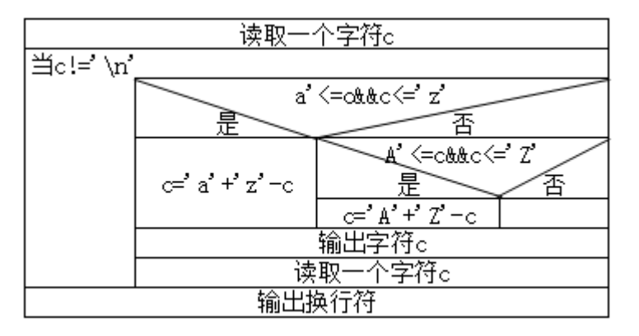
流程图

